Slide 1
KNN
Objetivo da aula:
Tópicos do método de classificação KNN

Slide 2
KNN
Formas de aprendizado
Aprendizado Supervisionado
Árvores de decisão.
K-Nearest Neighbor (KNN).
Support Vector Machines (SVM).
Redes Neurais.
Aprendizado Não Supervisionado
Aprendizado Por Reforço

Slide 3
KNN
Aprendizado Supervisionado
Observa-se alguns pares de exemplos de entrada e saída, de forma a aprender uma função que mapeia a entrada para a saída.
Damos ao sistema a resposta correta durante o processo de treinamento.
É eficiente pois o sistema pode trabalhar diretamente com informações corretas.

Slide 4
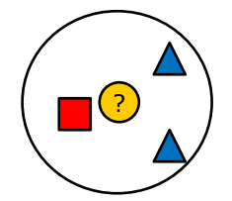
KNN
K-Nearest Neighbor
É um dos algoritmos de classificação mais simples.
Usado para classificar objetos com base em exemplos de treinamento que estão mais próximos no espaço de características.

Slide 5
KNN
Para utilizar o KNN é necessário:
(1) Um conjunto de exemplos de treinamento.
(2) Definir uma métrica para calcular a distância entre os exemplos de treinamento.
(3) Definir o valor de K (o número de vizinhos mais próximos que serão considerados pelo algoritmo).

Slide 6
KNN
Classificar um exemplo desconhecido
com o algoritmo KNN consiste em:
(1) Calcular a distância entre o exemplo
desconhecido e o outros exemplos do
conjunto de treinamento.
(2) Identificar os K vizinhos mais próximos.
(3) Utilizar o rotulo da classe dos vizinhos
mais próximos para determinar o rótulo de
classe do exemplo desconhecido (votação
majoritária).

Slide 7

KNN
Calculando a distancia entre dois pontos:
Existem varias formas diferentes de calcular essa distancia. A mais simples é a distancia euclidiana:
É importante normalizar os dados.
Outras formas de mediar a distancia: Distância de Mahalanobis, Distância de Minkowsky, etc
Distâncias são medidas de dissimilaridade, pois quanto maior o seu valor menor as semelhanças entre os indivíduos.

Slide 8
KNN - K-Nearest Neighbor
Determinando a classe do exemplo desconhecido a partir da de lista de vizinhos mais próximos:
Considera-se o voto majoritário entre os rótulos de classe dos K vizinhos mais próximos.
Como escolher o valor de K?

Slide 9
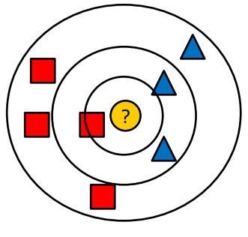
KNN - K-Nearest Neighbor
K = 1
Pertence a classe de quadrados.
K = 3
Pertence a classe de triângulos.
K = 7
Pertence a classe de quadrados.

Slide 10
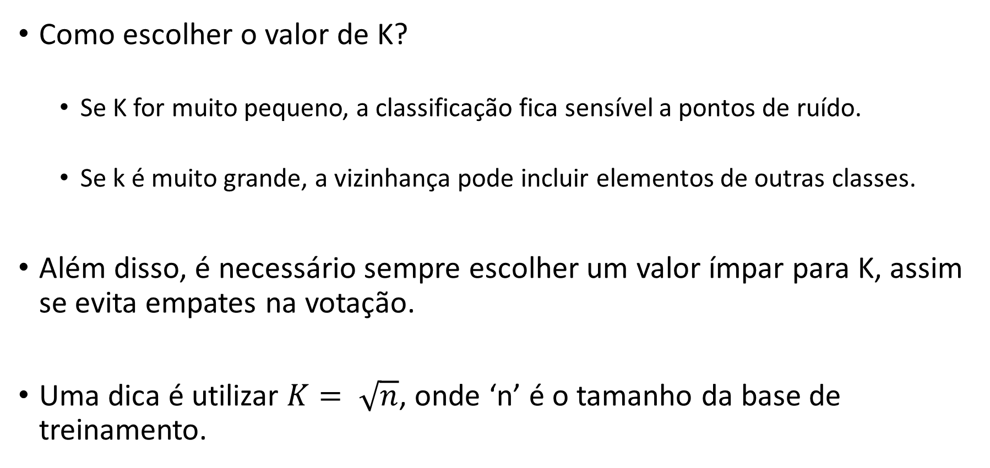
KNN - K-Nearest Neighbor
Como escolher o valor de K?
Se K for muito pequeno, a classificação fica sensível a pontos de ruído.
Se k é muito grande, a vizinhança pode incluir elementos de outras classes.
Além disso, é necessário sempre escolher um valor ímpar para K, assim se evita empates na votação.
Uma dica é utilizar $K= \sqrt{n}$, onde ‘n’ é o tamanho da base de treinamento.

Slide 11
KNN
Como escolher o valor de K?
Se K for muito pequeno, a classificação fica sensível a pontos de ruído.
Se k é muito grande, a vizinhança pode incluir elementos de outras classes.
Além disso, é necessário sempre escolher um valor ímpar para K, assim se evita empates na votação.
Uma dica é utilizar $K= \sqrt{n}$, onde ‘n’ é o tamanho da base de treinamento.

Slide 12
KNN
A precisão da classificação utilizando o algoritmo KNN depende fortemente do modelo de dados.
Na maioria das vezes os atributos precisam ser normalizados para evitar que as medidas de distância sejam dominado por um único atributo. Exemplos:
Altura de uma pessoa pode variar de 1,20 a 2,10.
Peso de uma pessoa pode variar de 40 kg a 150 kg.
O salário de uma pessoa podem variar de R$ 800 a R$ 20.000.

Slide 13
KNN
Vantagens:
Técnica simples e facilmente implementada.
Bastante flexível.
Em alguns casos apresenta ótimos resultados.
Desvantagens:
Classificar um exemplo desconhecido pode ser um processo computacionalmente complexo. Requer um calculo de distancia para cada exemplo de treinamento.
Pode consumir muito tempo quando o conjunto de treinamento é muito grande.
A precisão da classificação pode ser severamente degradada pela presença de ruído ou características irrelevantes.

